Slide 1
AspiradO3
Por Alejandro Serrano López, bq0100.
WIP INTRODUCE IMAGEN DEL PROYECTO FINAL DE FONDO

Slide 2
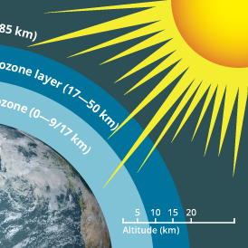
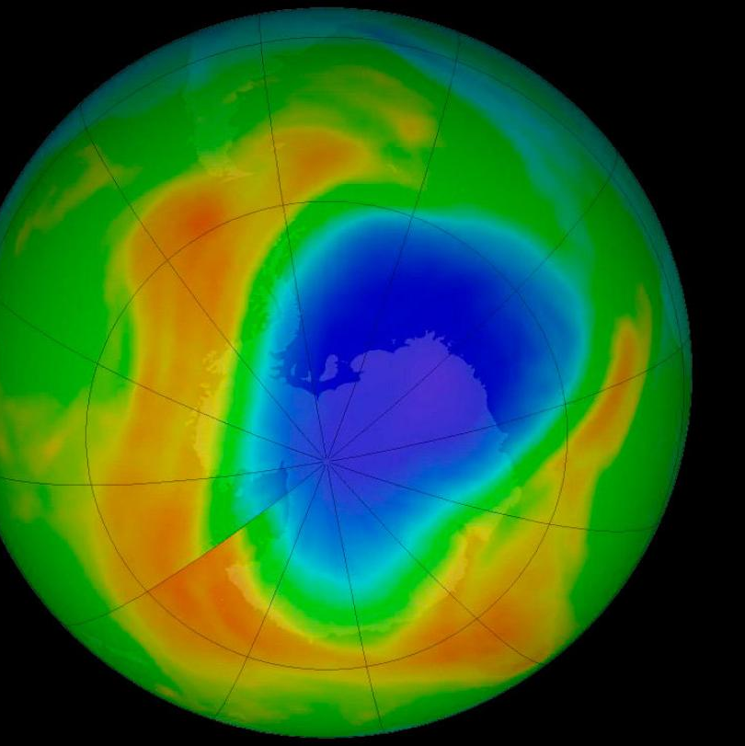
Introducción
¿Qué es el ozono?
Factores generadores de ozono
Factores destructores del ozono
Efectos sobre la salud.

Slide 3
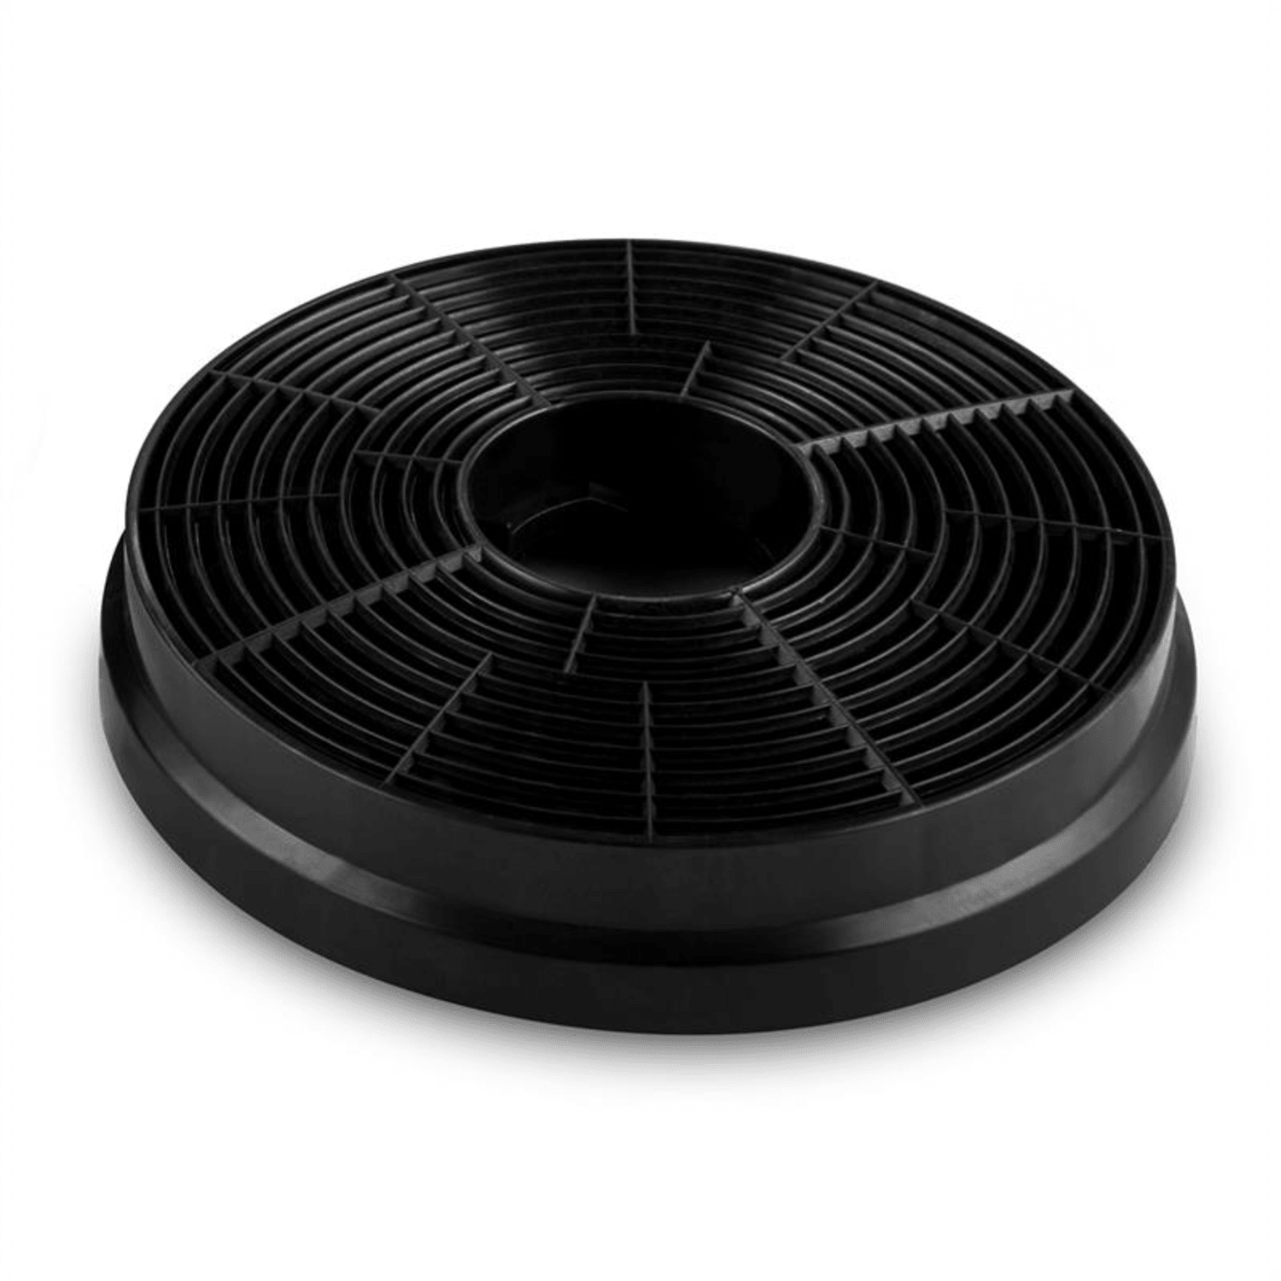
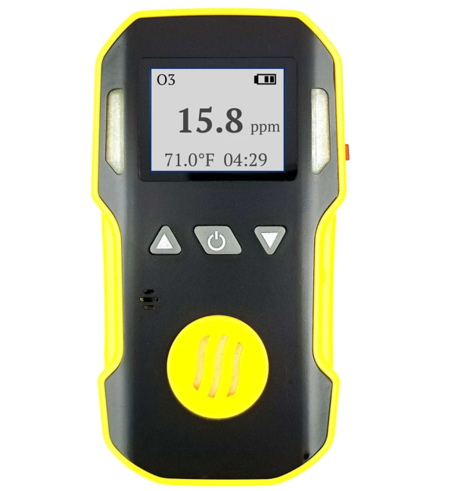
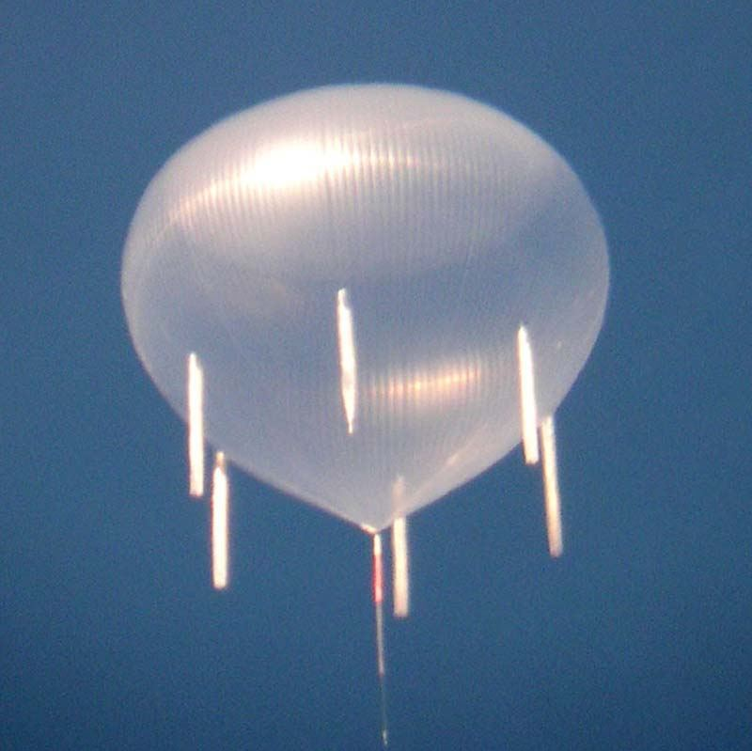
Estado de la técnica
Tecnologías de detección de ozono muy extendidas.
Filtros catabolizadores de ozono (HVAC NO)
Vuelos prolongados sin gran consumo -> Globos
¿Control de vuelo?
LA TECNOLOGÍA ACTUAL LO PERMITE

Slide 4
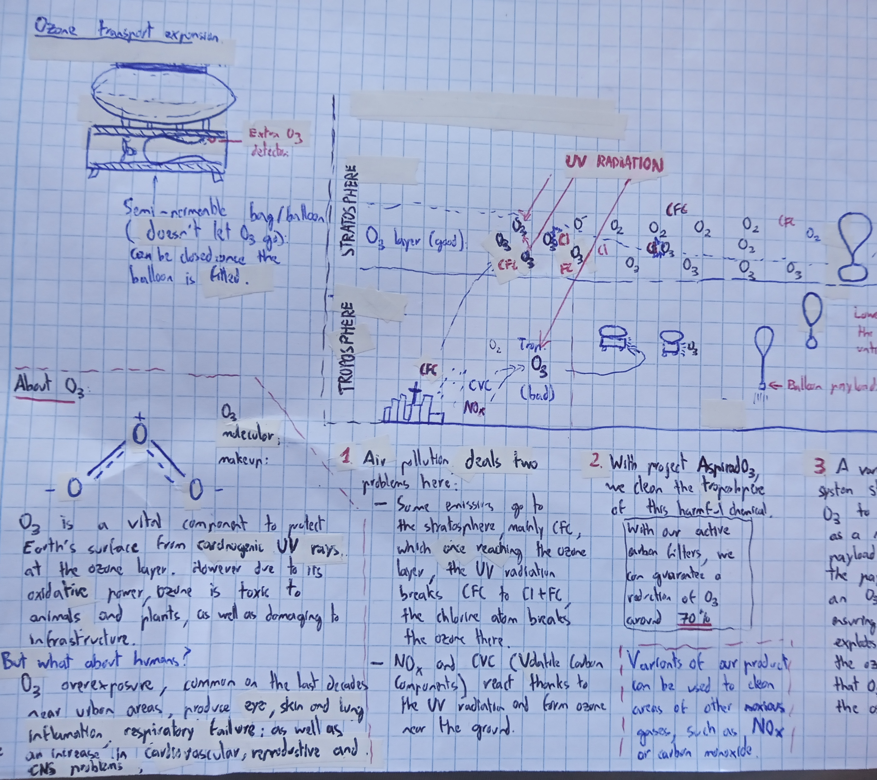

Objetivo
Depurar la troposfera de O₃.
Detectar regiones con mayor concentración de ozono troposférico.
FUTURO Reparar la capa de O₃ estratosférica.

Slide 5

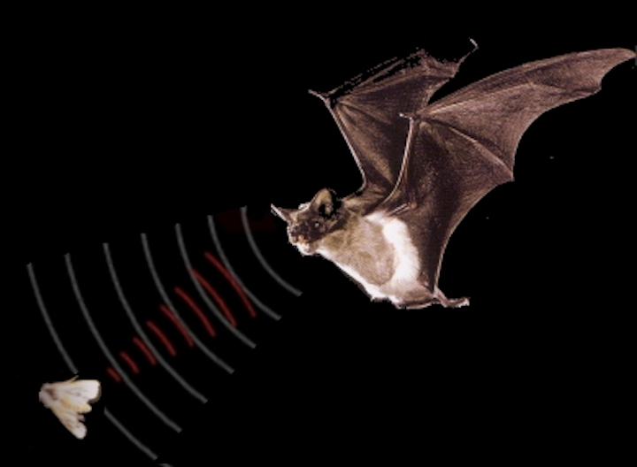
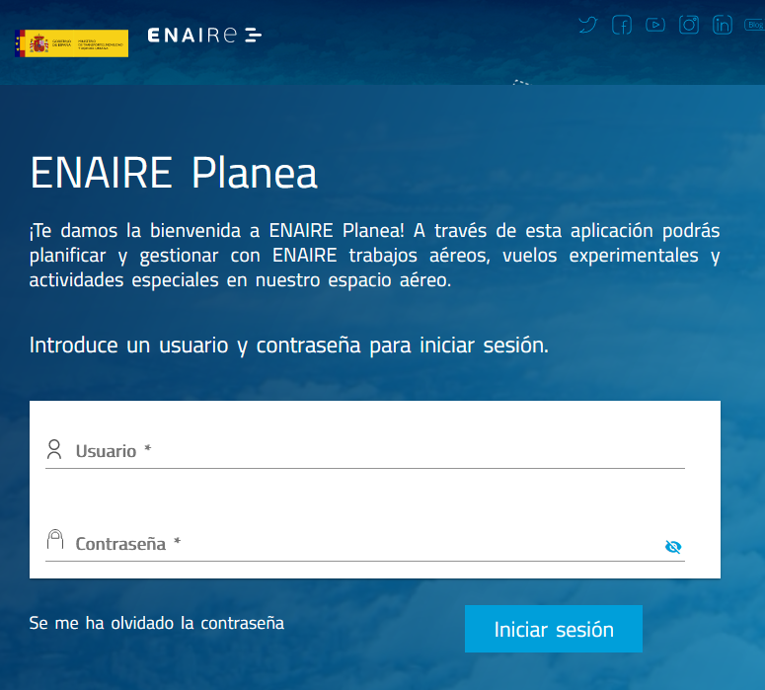
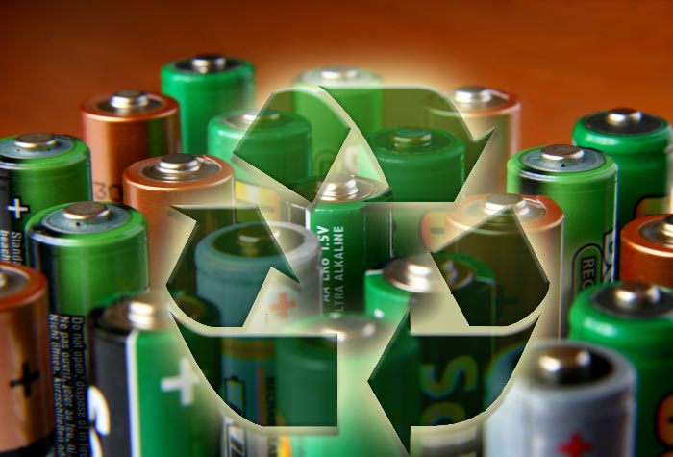
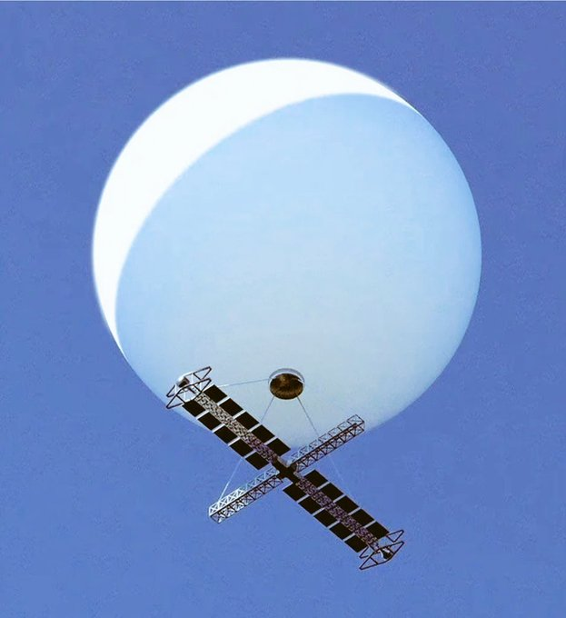
Impacto Social, Legal y Medioambiental
Rechazo de globos -> ¿incursión china?
Debe estar dentro de la normativa de control de drones.
Tratamiento de residuos.
No daño a la vida.
Reducción y monitorización del “ozono malo” a gran escala.
¿Propiedad intelectual?
FUTURO: Reducción del agujero en la capa de ozono.

Slide 6
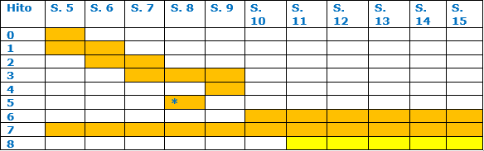
Planes de realización y construcción
Dividido en hitos incrementales, desarrollo en espiral.
Investigación, boceto y anteproyecto.
Refinamiento del croquis.
Motores.
Sensores posición y ozono.
Plataforma IoT.
Chasis y PCB.
Pruebas de autonomía.
FUTURO: Almacenamiento de ozono.
Cada fase añade refinamiento a las anteriores.
Tiempo original estimado de producción: 15 semanas

Slide 7
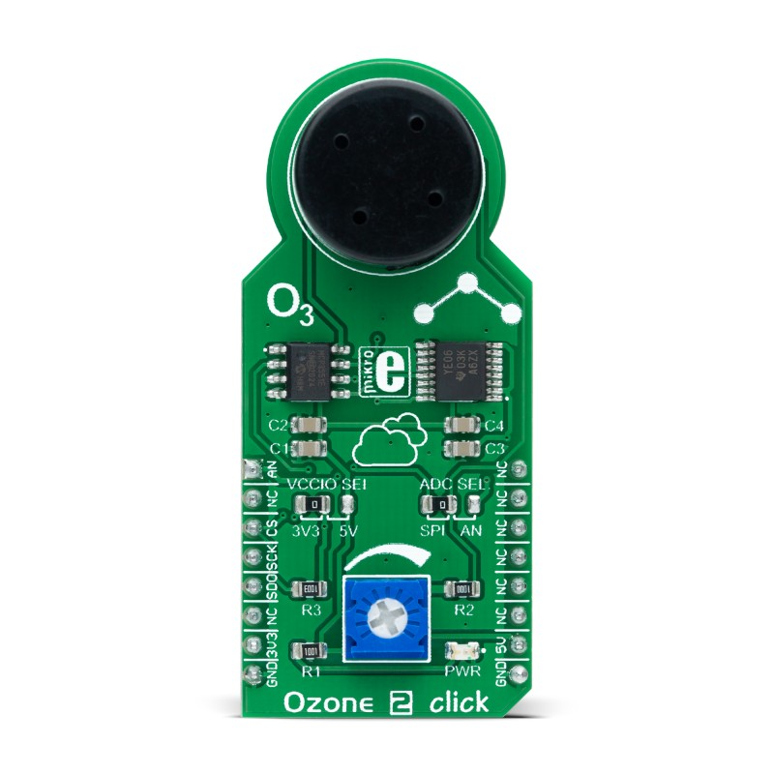
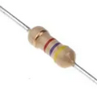
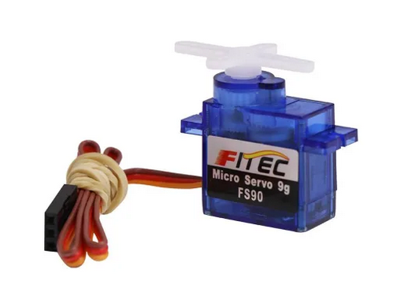
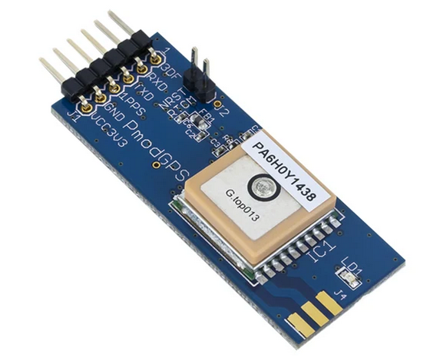
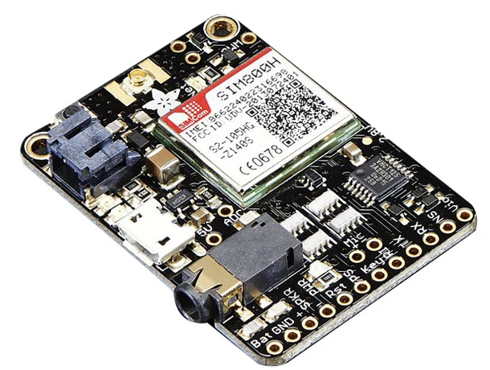
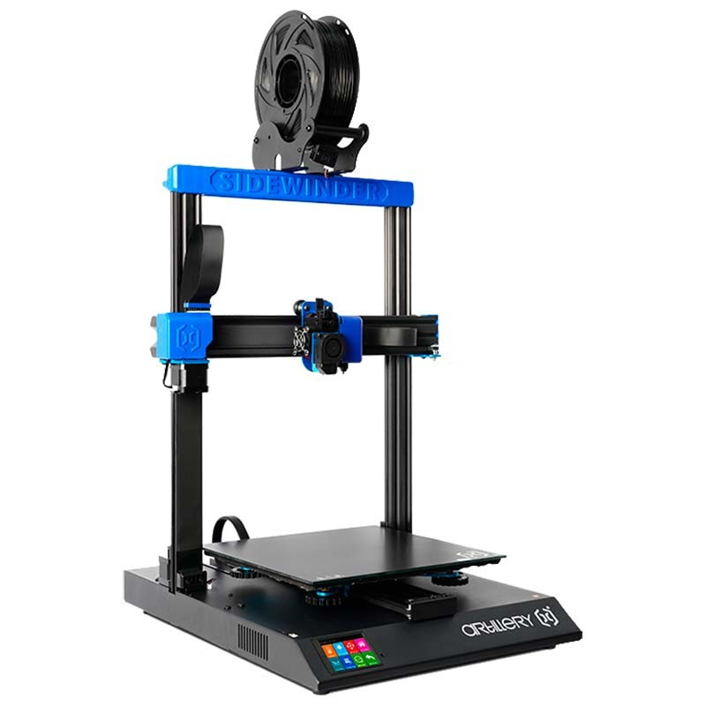
Listado de materiales
ESP-32
Baterías de Litio (VARTA y fullWat)
Placa Solar 6V
Diodos, Condensador y resistencias.
Motores y servomotores
¿Puente H?
Sensores Sensirión y MikroE
SIM800H y Diligent Pmod GPS
PCB
Impresión 3D
Globo polietileno + Helio
Precio final: WIP 632 €

Slide 8






Herramientas SW utilizadas
Git
KiCad
FreeCad
Ultimaker Cura
Visual Studio Code
¿Thingsboard?

Slide 9
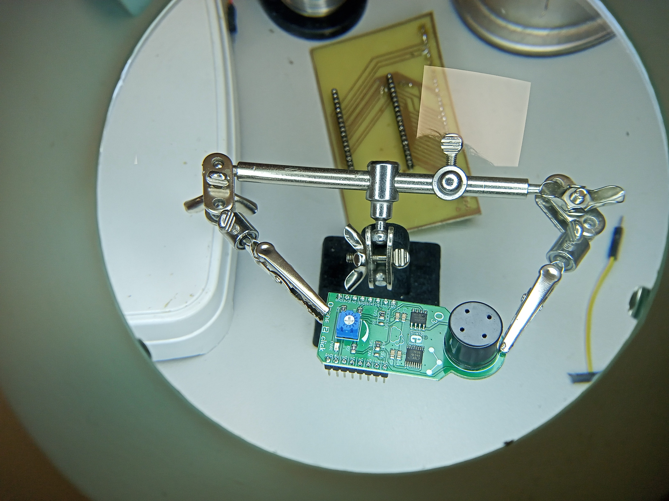
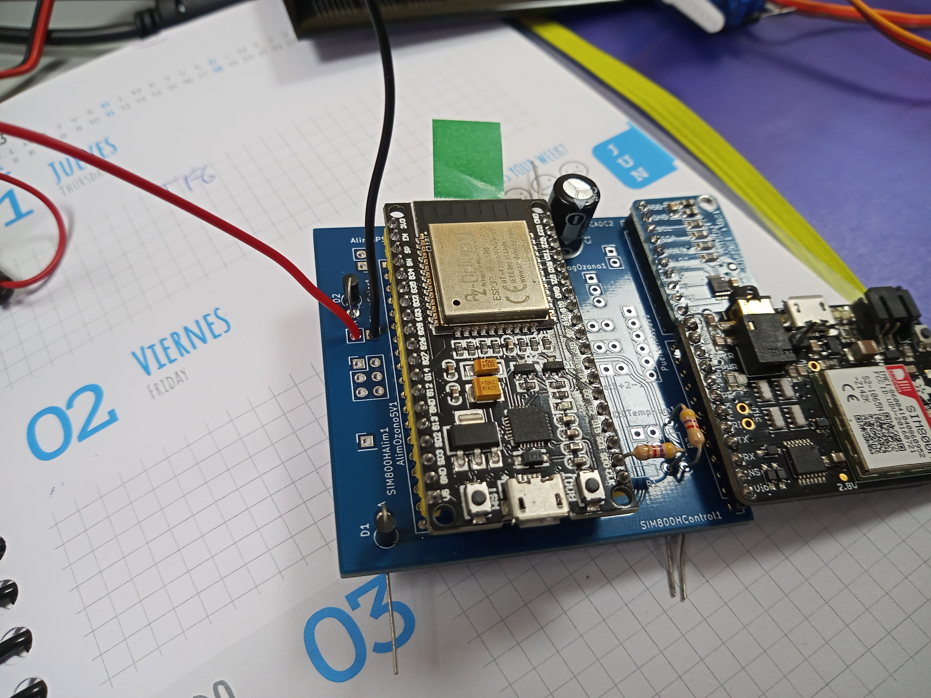
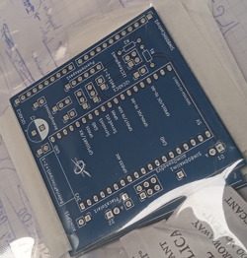
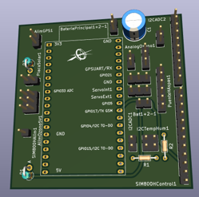
Construcción y pruebas
Motores
Sensores ozono, temperatura y humedad
GPS/GSM
IoT
PCB
Chasis
Sistema de Control

Slide 10
Resultados
WIP INTRODUCE VIDEO AQUÍ DEL SISTEMA FINAL
WIP INTRODUCE LOS RESULTADOS

Slide 11
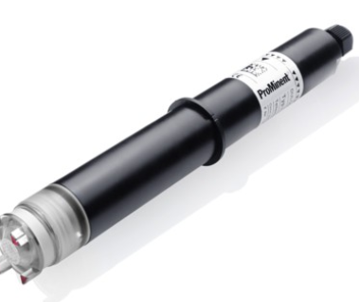
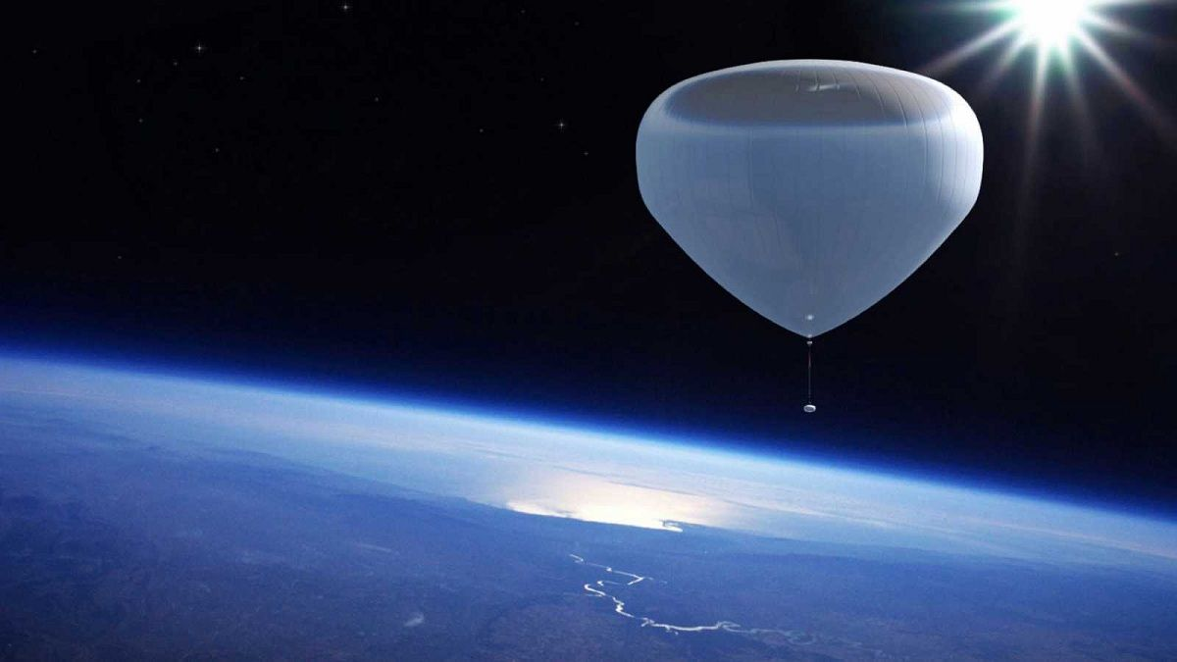
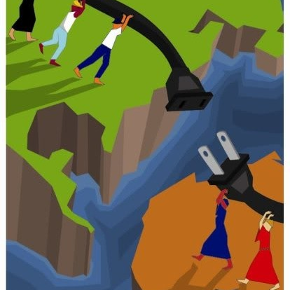

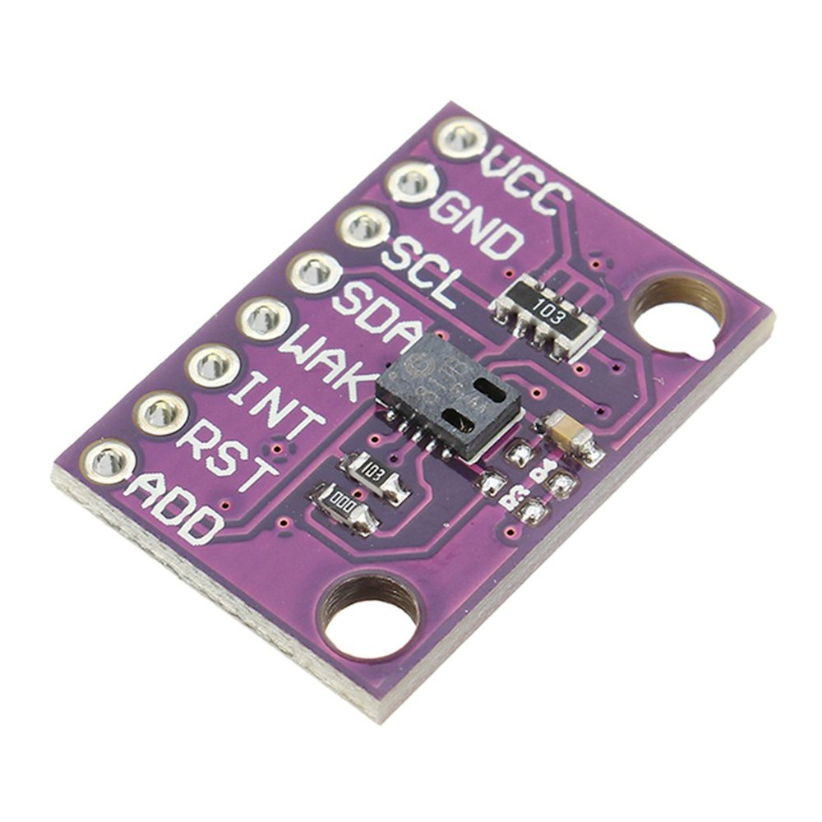
Planes Futuros
Mejores sensores de ozono.
Modificación para otras sustancias químicas.
Mejoras en seguridad.
Reparación de la capa de ozono.
Reducción de Brecha Digital.
OpenSource.

Slide 12
Conclusiones
Proyecto prometedor y probable.
Fondos + Equipo Personal = éxito más temprano.
WIP

Slide 13

Preguntas
Muchas Gracias

